Slide 1
FISH FEED
Otomatisasi Pemberian Pakan Ikan Presisi Berbasis Berat dan Jadwal dengan Control Web-CLI
Kelompok 4 · Paralel 2 · Sistem Instrumentasi Berbasis Internet

Slide 2
Kunci keberhasilan panen
Manajemen pakan. Menentukan laju pertumbuhan, efisiensi pengeluaran, dan kualitas air kolam.
Manual kurang presisi
Latar Belakang
Takaran & jadwal tidak konsisten. Overfeeding menaikkan biaya dan mencemari air; pakan kurang menghambat pertumbuhan ikan.
Solusi: feeder cerdas
ESP32 + Web-CLI. Prototipe yang menakar dan menjadwalkan pakan presisi, dikendalikan lewat jaringan lokal maupun internet.
Web-CLI

Slide 3
Dua
Pertanyaan
Rumusan Masalah
Integrasi & antarmuka
1. Integrasi. Bagaimana mengintegrasikan Load Cell, HX711, dan Motor Stepper pada ESP32 sebagai sistem pengontrolan pakan yang presisi?
2. Antarmuka. Bagaimana membuat antarmuka Web-CLI sederhana untuk konfigurasi jadwal dan porsi pakan berbasis perintah eksekusi langsung?

Slide 4
Tujuan
Proyek
1. Merancang mekanisme penimbangan pakan otomatis menggunakan Load Cell, HX711, dan Motor Stepper.
2. Mengembangkan Web-CLI berbasis WebSockets/HTTP Server untuk perintah langsung (direct execution command).
Dua fokus utama
Presisi
Web-CLI

Slide 5
KOMPONEN
SISTEM
ESP32
Load Cell + HX711
7 komponen utama
Kendali: ESP32.
Sensor: Load cell + HX711.
Aktuator: motor stepper NEMA 17 + driver A4988/DRV8825.
Daya: step-down LM2596 + baterai & holder 12V.
NEMA 17 + Driver
LM2596 + Baterai 12V

Slide 6
Metode
Gambaran Umum
Web-CLI
> feed – weight 100
-> tuang pakan 100 gram
ESP32 terhubung dengan Load Cell, HX711, dan motor stepper NEMA17 melalui driver A4988 atau DRV8825, lalu menyajikan HTTP Web Server berisi layar Web-CLI.
Contoh perintah
Pengguna mengetik feed – weight 100 untuk menuangkan pakan 100 gram.

Slide 7
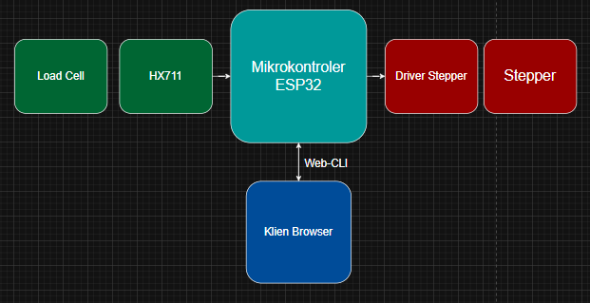
Diagram Blok Sistem
Gambar 1 – Feeder ikan otomatis
Load Cell → HX711 → ESP32 → Driver Stepper → Stepper; ESP32 ↔ Klien Browser (Web-CLI)

Slide 8
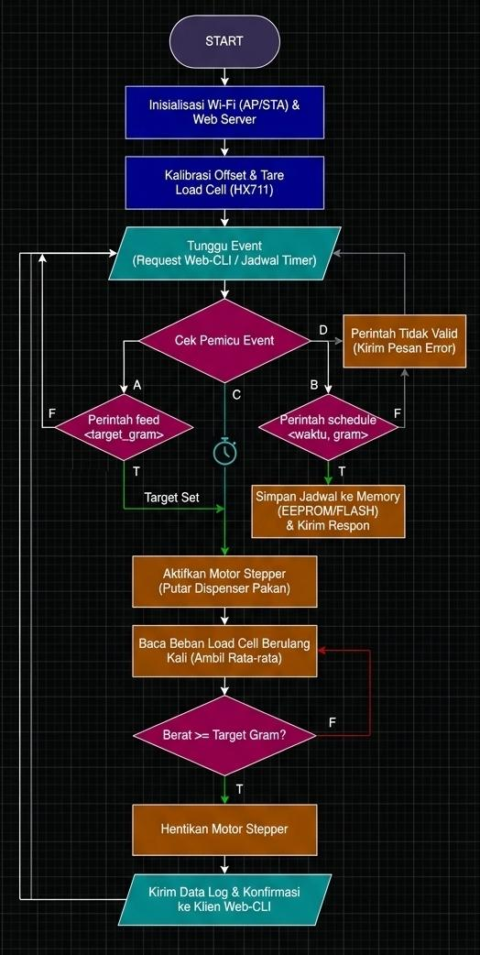
Alur
Logika Sistem
Berbasis event
1. Inisialisasi. Wi-Fi (AP/STA) dan web server aktif; offset & tare Load Cell (HX711) dikalibrasi.
2. Tunggu event. Request Web-CLI atau jadwal timer.
3. Perintah. feed <target_gram> langsung dieksekusi; schedule <waktu, gram> disimpan ke memori (EEPROM/Flash); perintah lain dibalas pesan error.
4. Penakaran. Motor stepper memutar dispenser; beban dibaca berulang (rata-rata) sampai berat ≥ target, lalu motor berhenti.
5. Laporan. Data log dan konfirmasi dikirim ke klien Web-CLI.

Slide 9
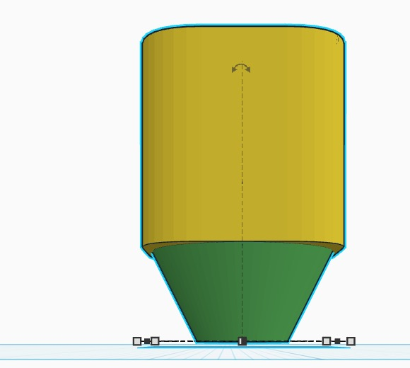
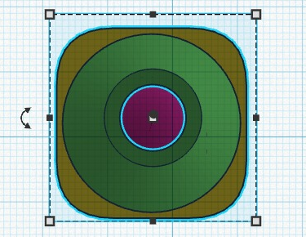
DESAIN KASAR
WADAH PAKAN
Tampak depan
Tampak depan & bawah
Badan atas berbentuk tabung bersudut membulat, dengan corong kerucut di bagian bawah sebagai jalur keluar pakan.
Tampak depan: tabung + corong kerucut
Tampak bawah: lubang keluaran di tengah corong
Tampak bawah

Slide 10

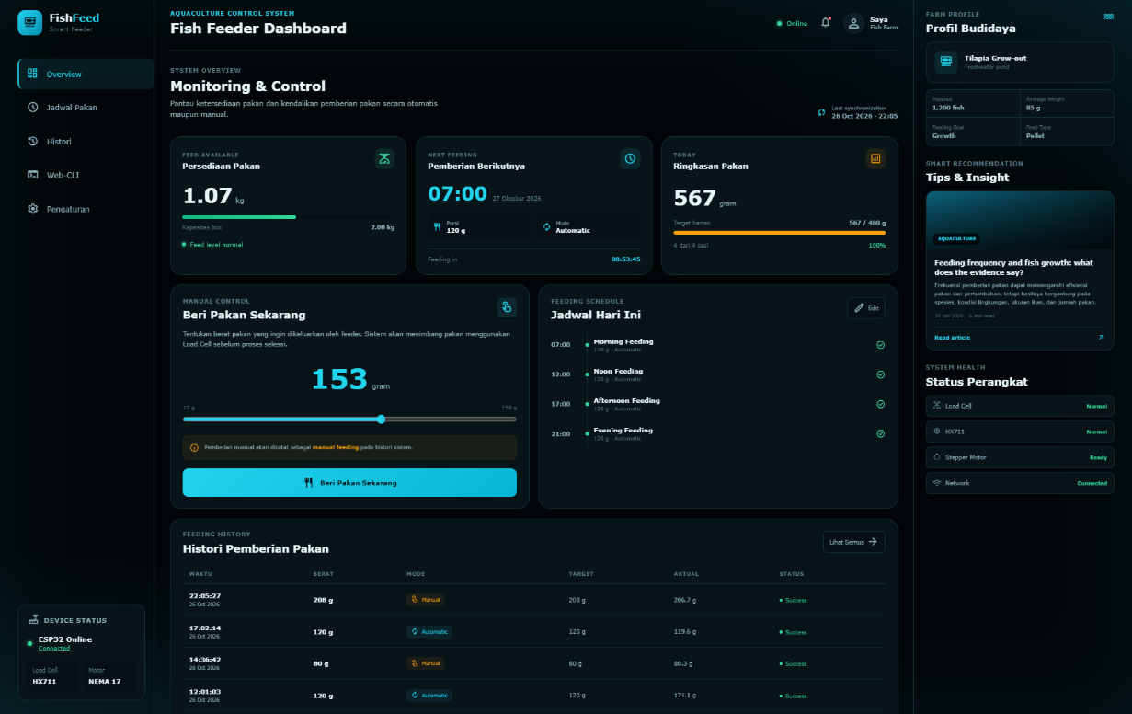
DESAIN
DASHBOARD
GEDE
KECIL
GEDE

Slide 11
THANK YOU
KELOMPOK 4 · PARALEL 2

